Slide 1
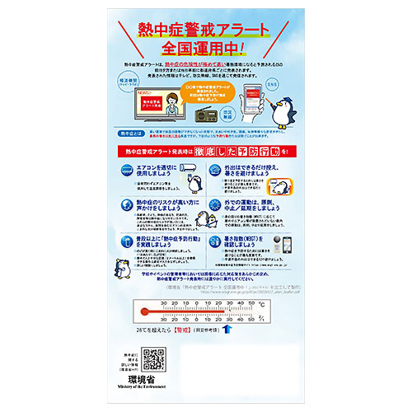
【提案書】
環境対策温度計『熱中症用』
特徴
昨今の酷暑でより熱中症対策の重要性が叫ばれております。そんな熱中症予防に関する詳しい解説付き温度計です。ピン留めしても破れにくい厚手の台紙は環境省が作成したデータを元にデザインしています。
納期
納期スペース
仕様
素材：特殊厚紙、ガラス、白灯油
サイズ：200×100×10(mm)
重量：12g
包装：アドポケット付きポリ袋入り
備考：別注印刷は別途印刷代が必要
お見積
お見積りスペース

